Slide 1
BMT-209 Proje() {
BlogSystem.java
Globber.class
Odev Globber;
___ __ _____ ____ ____ ____ ____
/ __) ( ) ( _ )( _ \\( _\\( ___)( _\\
( (_-. )(__ )(_)( ) _ < ) _ < )__) ) /
\\___/(____)(_____)(____/(____/(____ )(_)\\_)
}
Mustafa Kaan Güngör 22181616049
Asrın Jan Şengül 22281616066
BMT-209 Nesne Tabanlı Programlama

Slide 2
İçindekiler{
01
02
03
04
05
BlogSystem.java
Globber.class
Globber Ne, Ne İşe Yarıyor
Globber’ın Genel Yapısı
Data Okuma
Hesap Oluşturma ve Giriş Yapma
Globber’ın Temel İşlevleri
}
BMT-209 Nesne Tabanlı Programlama

Slide 3
Globber nedir, ne işe yarar?
BlogSystem.java
Globber.class
___ __ _____ ____ ____ ____ ____
/ __) ( ) ( _ )( _ \\( _\\( ___)( _\\
( (_-. )(__ )(_)( ) _ < ) _ < )__) ) /
\\___/(____)(_____)(____/(____/(____ )(_)\\_)
Globber bir blog yazma paylaşma ve okuma uygulamasıdır.
BMT-209 Nesne Tabanlı Programlama

Slide 4
Globber nedir, ne işe yarar?
BlogSystem.java
Globber.class
İnsanların kendi websitelerini açmadan kolayca blog yapabilmelerini, paylaşabilmelerini ve büyük kitlelere kolayca erişebilmelerini sağlar.
BMT-209 Nesne Tabanlı Programlama

Slide 5
Globber’ın Genel Yapısı
BlogSystem.java
Globber.class
BMT-209 Nesne Tabanlı Programlama

Slide 6
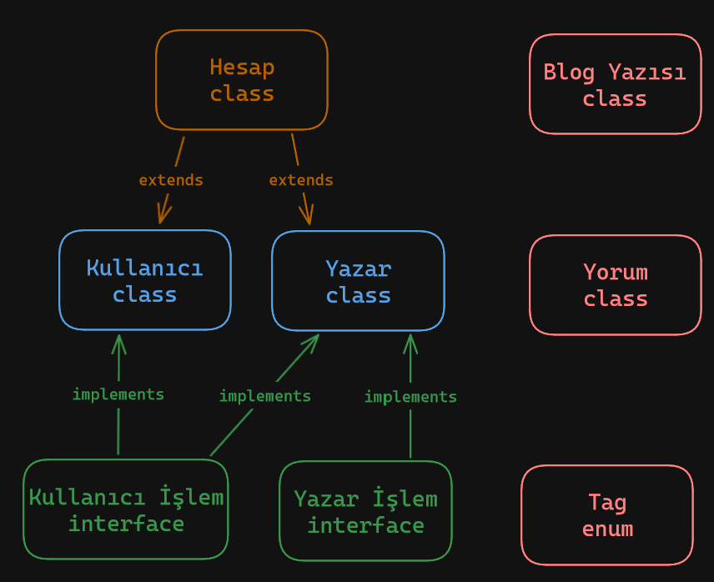
BlogSystem.java
Globber.class
BMT-209 Nesne Tabanlı Programlama

Slide 7
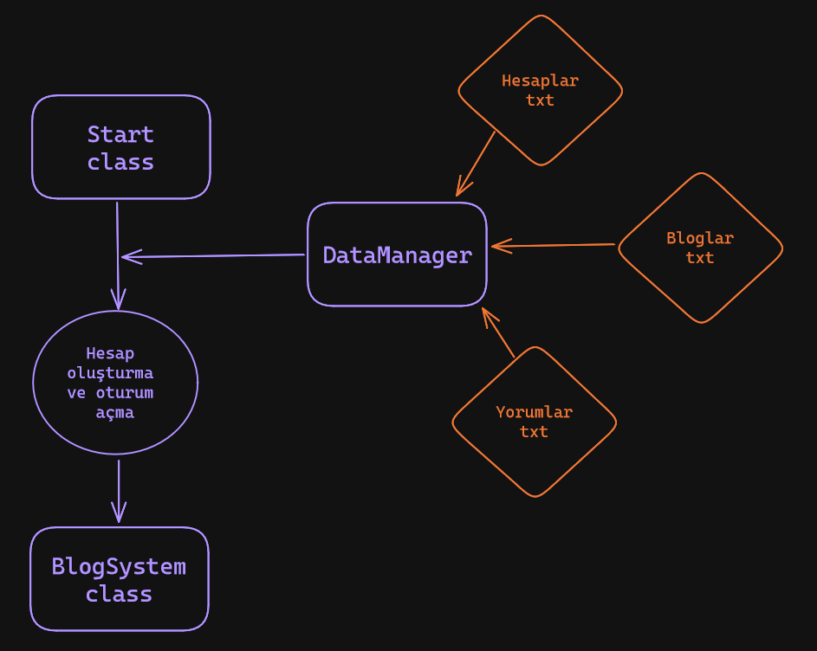
BlogSystem.java
Globber.class
BMT-209 Nesne Tabanlı Programlama

Slide 8
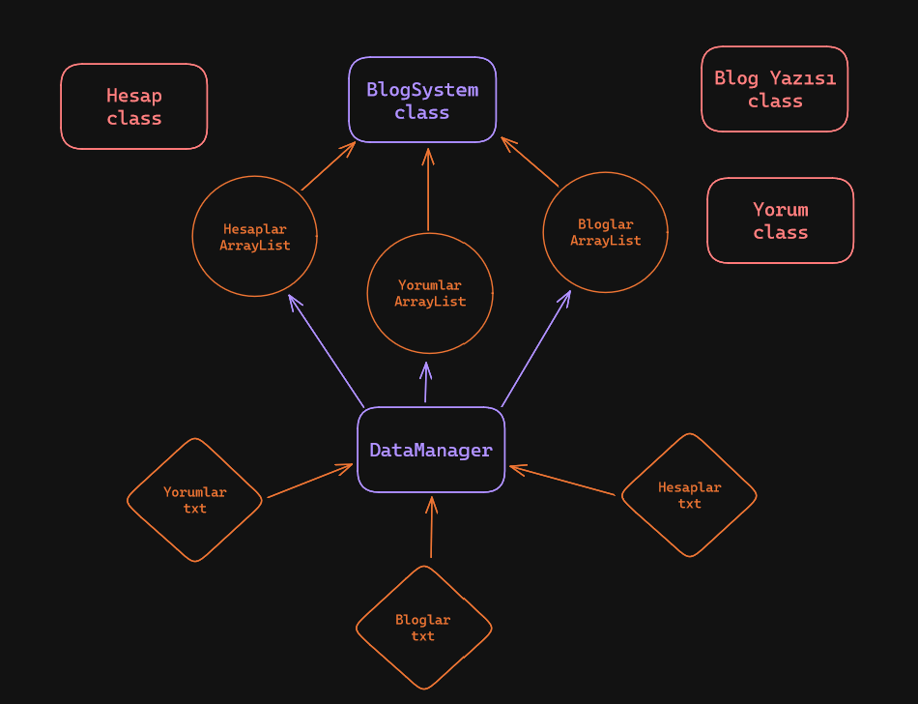
BlogSystem.java
Globber.class
BMT-209 Nesne Tabanlı Programlama

Slide 9
Data okuma
BlogSystem.java
Globber.class
BMT-209 Nesne Tabanlı Programlama

Slide 10
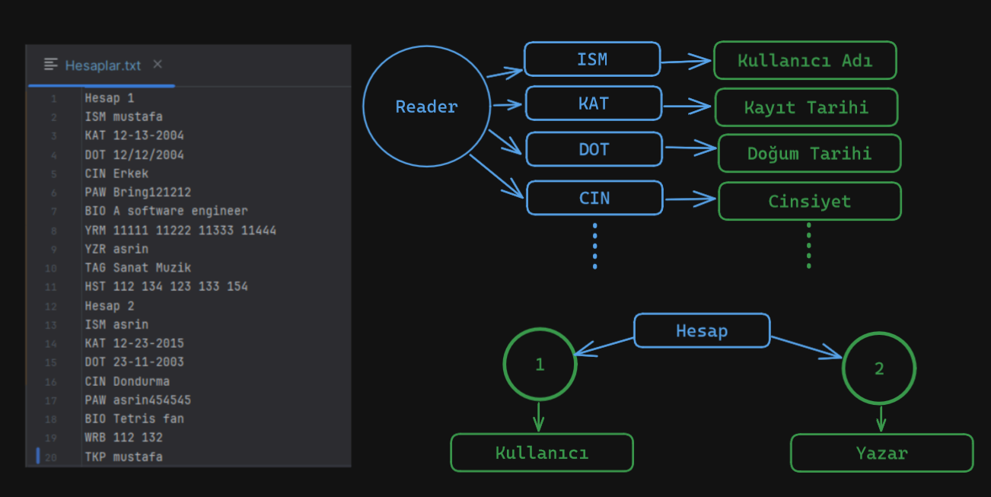
BlogSystem.java
Globber.class
BMT-209 Nesne Tabanlı Programlama

Slide 11
Hesap Oluşturma ve Giriş Yapma
BlogSystem.java
Globber.class
BMT-209 Nesne Tabanlı Programlama

Slide 12
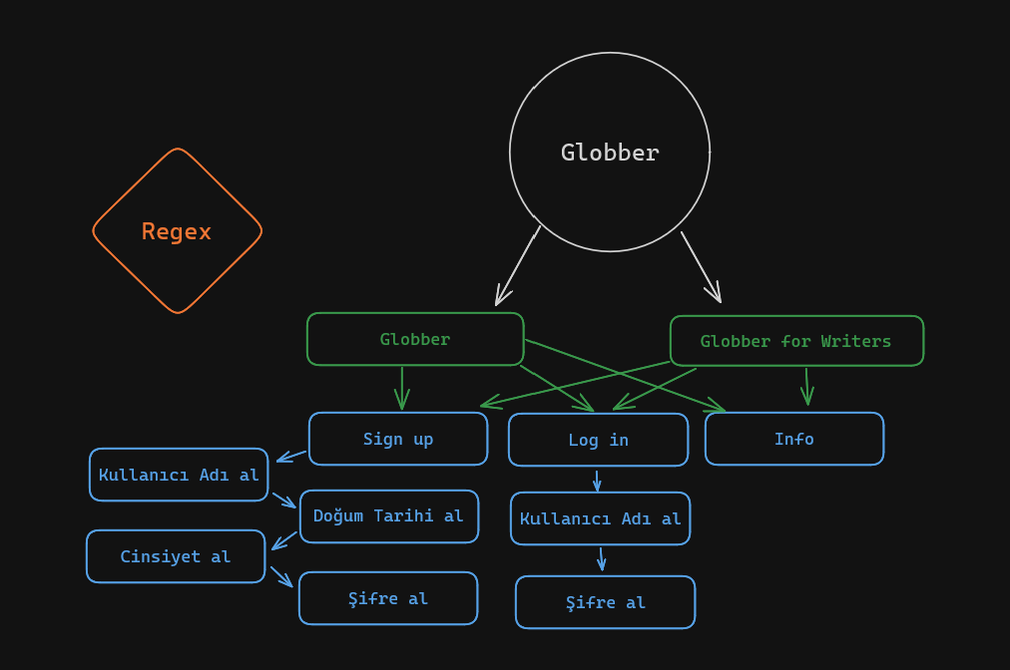
BlogSystem.java
Globber.class
BMT-209 Nesne Tabanlı Programlama

Slide 13
Globber’ın Temel İşlevleri
BlogSystem.java
Globber.class
BMT-209 Nesne Tabanlı Programlama

Slide 14
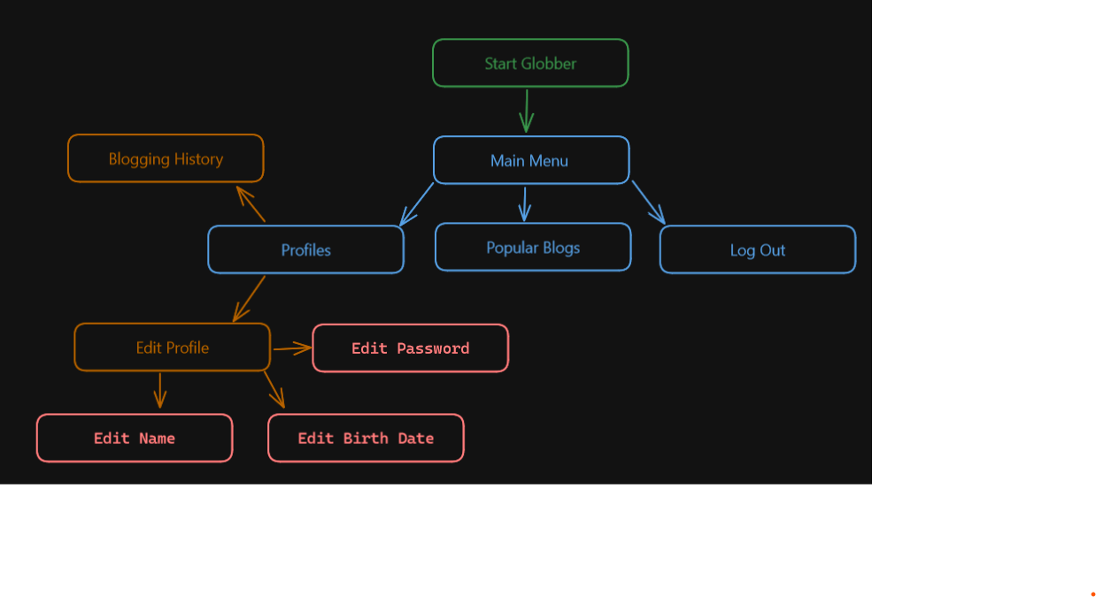
BlogSystem.java
Globber.class
BMT-209 Nesne Tabanlı Programlama

Slide 15
Dinlediğiniz için teşekkür ederiz {
BlogSystem.java
Globber.class
Mustafa Kaan Güngör
Asrın Jan Şengül
1. Şube
22181616049
1. Şube
22181616066
}
BMT-209 Nesne Tabanlı Programlama

